Slide 1
RougeWrite
담당교수
지준 교수님
1494052 박재훈
1494037 채수현

Slide 2
프로젝트 소개
개발 주제
Rogue-lite의 특징
1
2
프로젝트 개발 내용
개발 기능 (툴&엔진)
개발 기능 (사이트)
CONTENTS
3
개발 일정
개발 일정
개선 세부사항
Notes:
외적인 기능 -> 계획

Slide 3
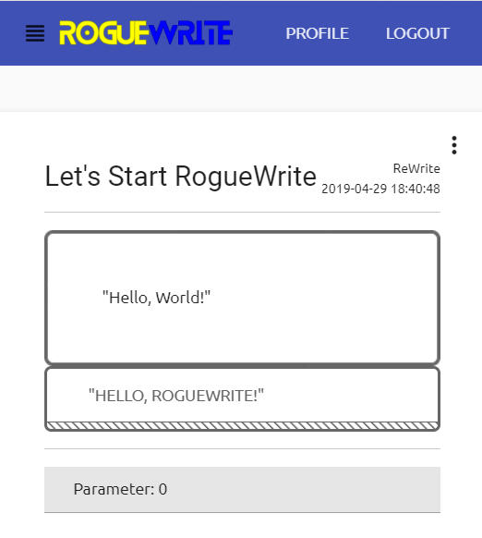
1
프로젝트 소개
게임제작 + 사이트 플랫폼
게시판 기능과 게임제작의 기능을 지원하는 플랫폼
로그라이트의 장르를 채용한 게임의 툴을 제공
만든 게임을 게시판에 올려 교류하고,
수정과 피드백을 해나가는 방식
게임 제작 방법을 이해하면 간단히 게임 제작 가능

Slide 4


1
프로젝트 소개
로그라이트(Rouge-lite) 장르의 특징
게임의 세이브가 없음.
게임 저장 기능이 없고, 게임이 끝나면 다음 게임은 새로 시작해야함.
Notes:
재시작 불가 Save&Load안됨
랜덤 요소

Slide 5



1
프로젝트 소개
로그라이트(Rouge-lite) 장르의 특징
2. 게임을 새로 플레이 하면 이전과 다름
게임을 구성하는 요소에 무작위를 추가해 같은 행동을 해도 다른 결과가 나옴.
재시작
Notes:
재시작 불가 Save&Load안됨
랜덤 요소

Slide 6





1
프로젝트 소개
DB
게임 게시판
Tool
엔진
PLAY
Feedback
Creator
User
Notes:
이미지 가공해서 여렇게

Slide 7
2
프로젝트 개발 내용
게임의 형태
Stage 2. (phase1)
부상을 치유해야 한다.
Stage 1.
적 몬스터가 나타났다.
진료소로 향한다.
경험치 20↑, 체력 10↓
약초를 찾아본다.
싸운다.
도망친다.
(파라미터 값 변화 없음)
Stage 2. (phase2)
근처의 숲으로 들어왔다.
각 챕터는 지문, 선택지로
이루어짐
선택지 선택을 통해
게임 개발자가 설정한
파라미터 값에 변화를 줌
숲을 탐색한다.
야영지를 꾸린다.
해당 파라미터 값에 기반하여
다음 챕터 지문으로 이동

Slide 8
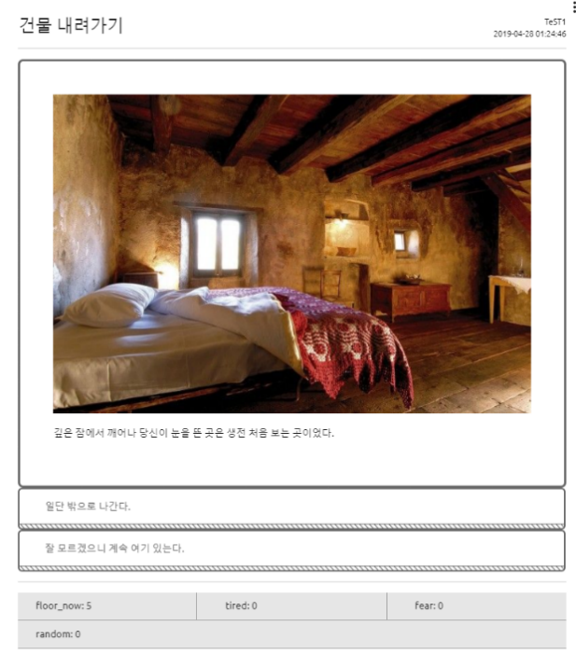
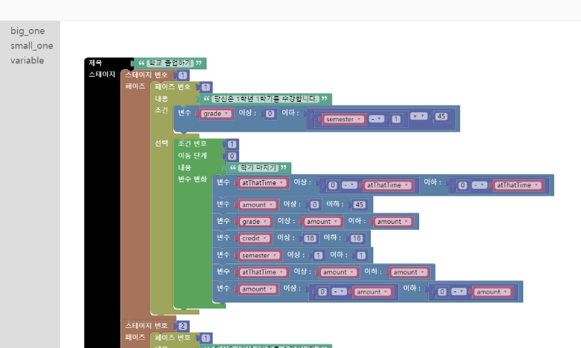

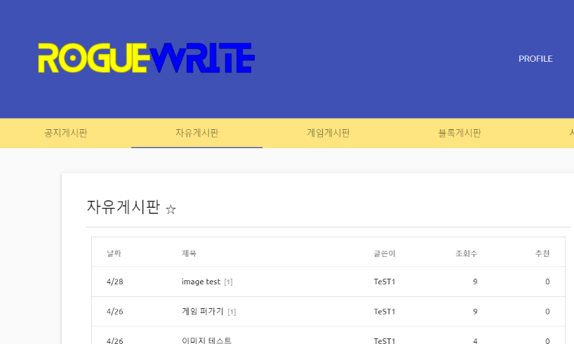

2
프로젝트 개발 내용
게임 제작 툴 제작
(Blockly)
게임 데이터
(JSON)
웹에서 엔진을 통해 구현되는 게임
(TypeScript)
게임이 게시되는 게시판 기능
앱에서도 자작 게임이 실행가능

Slide 9







2
프로젝트 개발 기능
개발 관련 자료
Blockly : 구글에서 제공하는 오픈소스로 게임의 툴을 제작하기 위해 시각적으로 코딩을 도와주는 기능, 다양한 프로그래밍 언어로 변환 가능한 점을 이용해
툴 개발용으로 수정해서 사용.
프론트엔드
Angular
백엔드
NodeJs & Express
DB
MongoDB
CSS
Google Material Design
Bootstrap
App
Android Studio

Slide 10
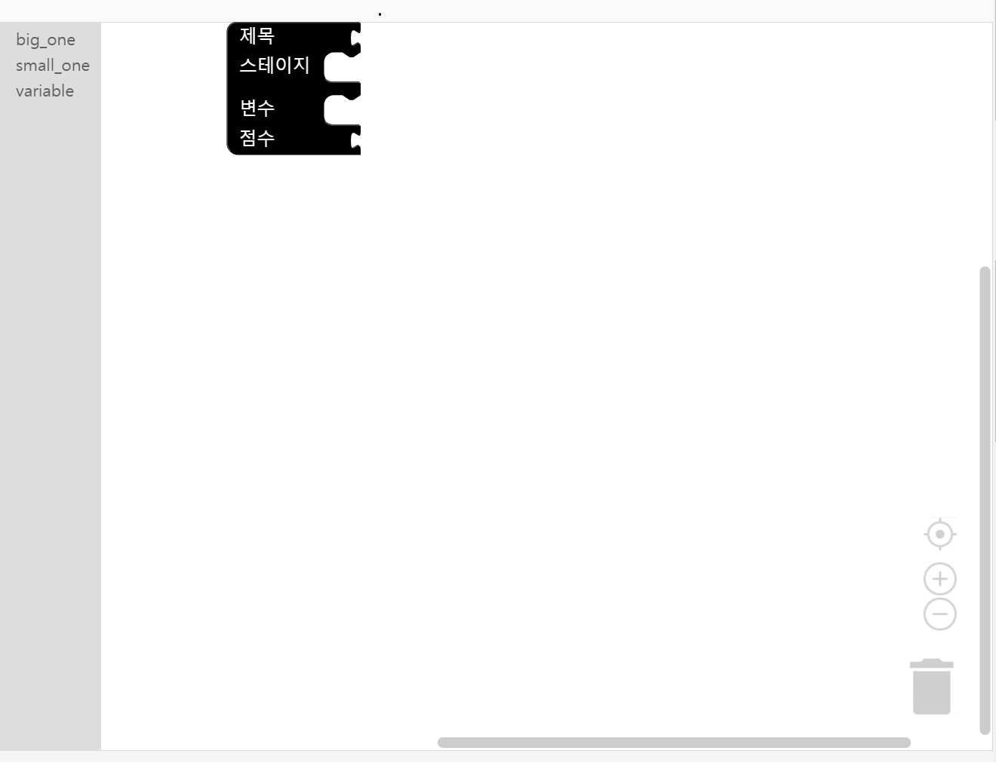
2
프로젝트 개발 내용
게임 툴 & 엔진 설명
게임을 만드는 툴의 Workspace
roguewrite.kro.kr

Slide 11
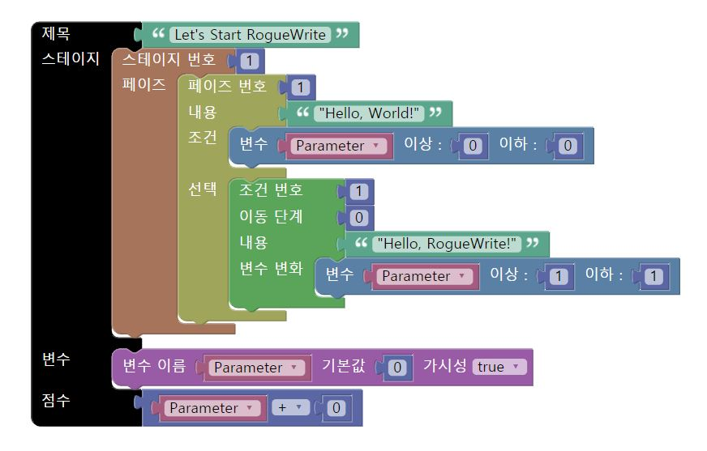
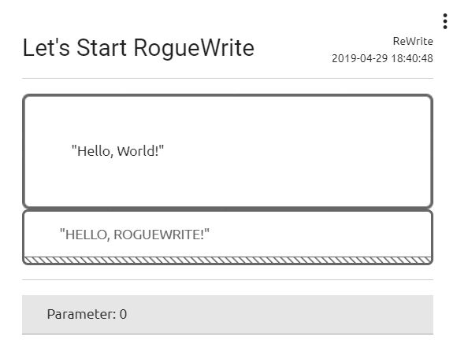
2
프로젝트 개발 내용
게임 툴 & 엔진 설명

Slide 12
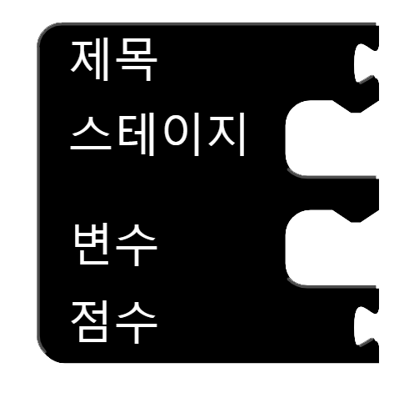




2
프로젝트 개발 내용
게임 툴 & 엔진 설명
game 블록
제목 input 블록 : text 블록
스테이지 input 블록 : stage 블록 (배열)
변수 input 블록 : parameter 블록 (배열)
점수 input 블록 : math 블록
Notes:
게임의 큰 틀을 만드는 블록.
게임 데이터에 1개만 있을 수 있고, 게임제목, 변수의 초기화, 게임의 최종 점수를 정할 수 있음.

Slide 13


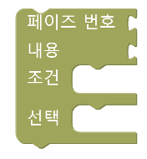
2
프로젝트 개발 내용
게임 툴 & 엔진 설명
stage 블록
스테이지 번호 input 블록 : number 블록
페이즈 input 블록 : phase 블록 (배열)
Notes:
스테이지 블록은 게임의 페이즈(장면)들을 모아 놓은 단계.
페이즈는 1부터 시작해서 순서대로 진행이 되며, -1일때는 정규 엔딩 루트가 아닌 엑스트라 엔딩 루트를 설정 할 수 있음.

Slide 14

2
프로젝트 개발 내용
게임 툴 & 엔진 설명
stage 블록이 게임 화면 전체를 의미함.
Stage에 속해있는 phase를 현재 변수 상황에 맞게 출력.

Slide 15
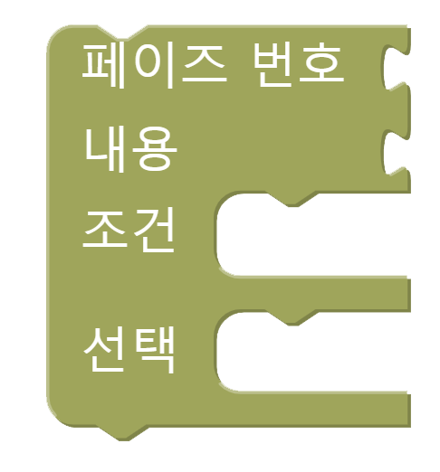



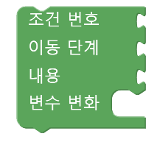
2
프로젝트 개발 내용
게임 툴 & 엔진 설명
phase 블록
페이즈 번호 input 블록 : number 블록
내용 input 블록 : text 블록
조건 input 블록 : set_param 블록 (배열)
선택 input 블록 : choice 블록 (배열)
Notes:
화면상에 보여주는 지문부분 역할을 하고, 스테이지 안에서 여러 분기를
나누는 조건을 설정해 페이즈의 진입을 나눌 수 있음.
페이즈의 조건은 페이즈 번호 순으로 진행되어 만약 해당하는 페이즈가
없으면 게임이 종료.

Slide 16
2
프로젝트 개발 내용
게임 툴 & 엔진 설명
변수 조건에 맞게 선택된 phase블록은 현재 stage에서 phase블록에 있는
지문이나 선택지를 출력.

Slide 17
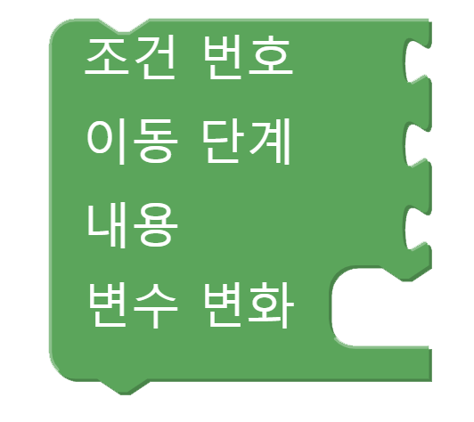




2
프로젝트 개발 내용
게임 툴 & 엔진 설명
choice 블록
조건 번호 input 블록 : number 블록
이동 단계 input 블록 : number 블록
내용 input 블록 : text 블록
변수 변화 input 블록 : set_param 블록
Notes:
게임에서 보여지는 선택지를 설정하는 블록.
이 선택지를 고르면 이동단계에 적힌 스테이지로 이동을 하고, 변수 변화에
있는 변수를 수치만큼 변화.

Slide 18
2
프로젝트 개발 내용
게임 툴 & 엔진 설명
choice 블록은 해당 상황에 대한 플레이어가 선택할 수 있는 선택지를 의미.
선택지를 고르면 그 선택지에 맞는 choice블록의 변수변화와 stage 이동 정보에 맞춰 다음 stage의 phase를
출력.

Slide 19




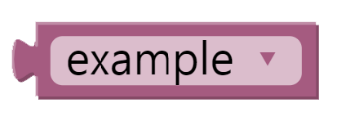
2
프로젝트 개발 내용
게임 툴 & 엔진 설명
math 블록
사칙연산 가능
text 블록
number 블록
set_param 블록
변수 input 블록 : myparam 블록
이상, 이하 input 블록 : number 블록, math 블록
Notes:
변수의 조건이나 변화를 지정해주는 블록.

Slide 20
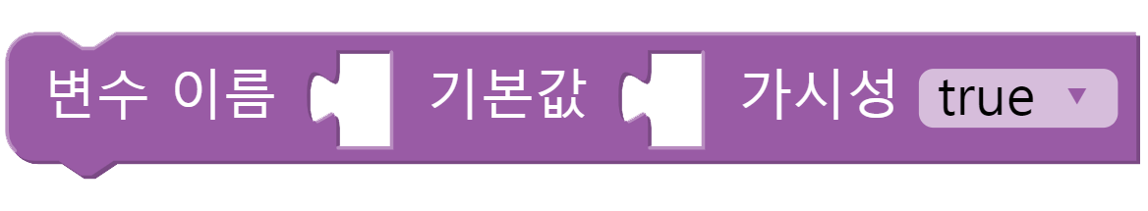

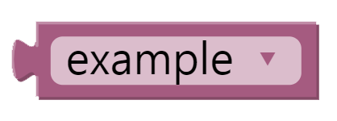

2
프로젝트 개발 내용
게임 툴 & 엔진 설명
parameter 블록
변수 이름 input 블록 : myparam 블록
기본값 input 블록 : number 블록
가시성 input : true, false
myparam 블록
Notes:
변수의 기본값과 속성을 정의하는 블록.
가시성은 게임 내에서 변수의 노출을 정함.
변수 만들기를 하면 여러 종류의 myparam
블록을 만들 수 있음.

Slide 21
2
프로젝트 개발 내용
게임 툴 & 엔진 설명
game 블록의 parameter 블록에
정해놓은 변수의 기본값과 게임이
진행되면서 바뀌는 변수의 변화를 선
택지를 고를 때 마다 변화.
parameter 블록에서 가시성을 false로 설정했으면 출력되지 않음.

Slide 22
2
프로젝트 개발 내용
게시판 생성
임시저장 및 작업목록 관리
타 게임에 대해
블록게시판
어드민 페이지

Slide 23
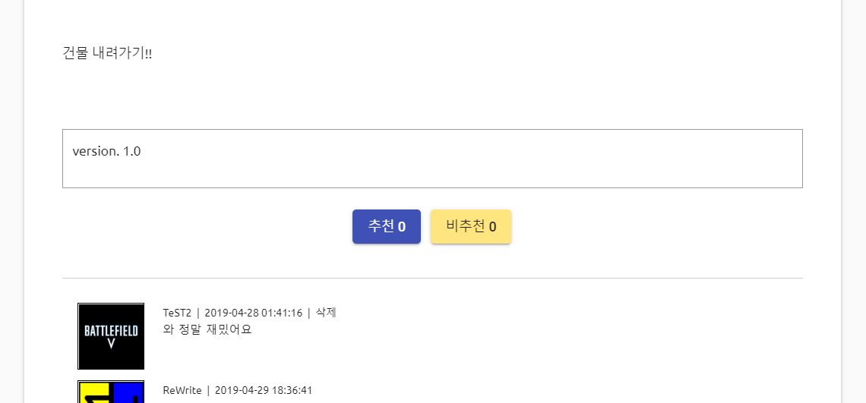
2
프로젝트 개발 내용 – 게시판 생성
업로드 한 게임의 추천/비추천 비율이
일정 이상이 될 경우 해당 게임의 게시판
생성 요청이 가능해짐.

Slide 24
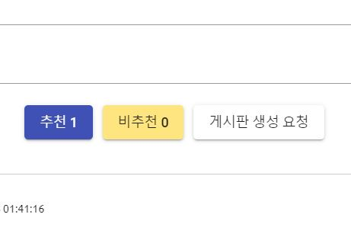
2
프로젝트 개발 내용 – 게시판 생성
조건이 만족되면 게임 개발자한테
‘게시판 생성 요청‘ 버튼이 생김.

Slide 25
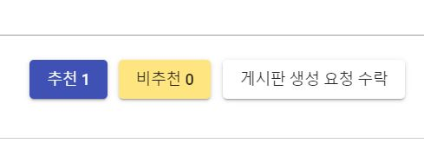
2
프로젝트 개발 내용 – 게시판 생성
생성 요청된 게임의 경우,
어드민으로 로그인했을 때
‘게시판 생성 요청 수락‘ 버튼이 보이게 됨.

Slide 26
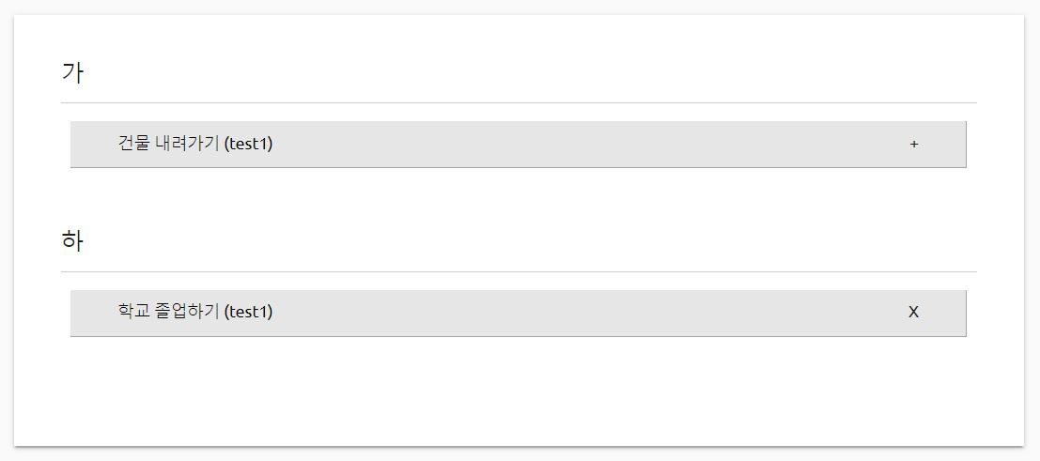
2
프로젝트 개발 내용 – 게시판 생성
생성이 수락될 경우 서브게시판에서
해당 게시판 확인 가능.
게시판은 가나다 순으로 정렬됨.

Slide 27
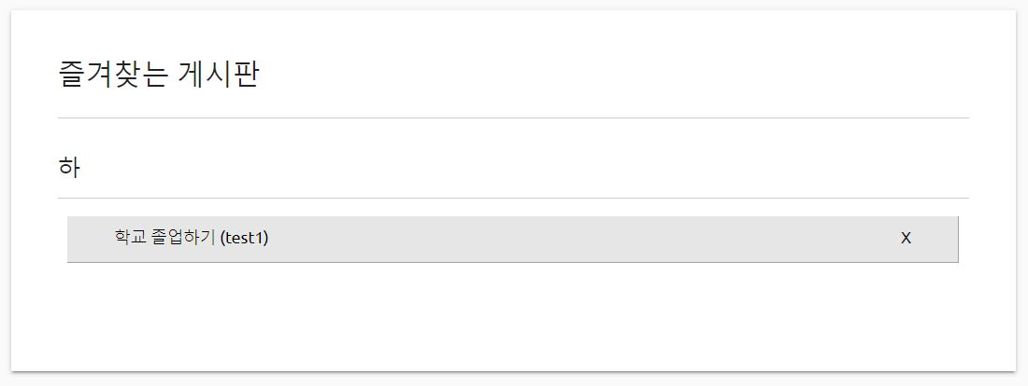
2
프로젝트 개발 내용 – 게시판 생성
각 게시판을 즐겨찾기에 추가할 경우
서브게시판의 ‘즐겨찾는 게시판‘에서 확인 가능.

Slide 28
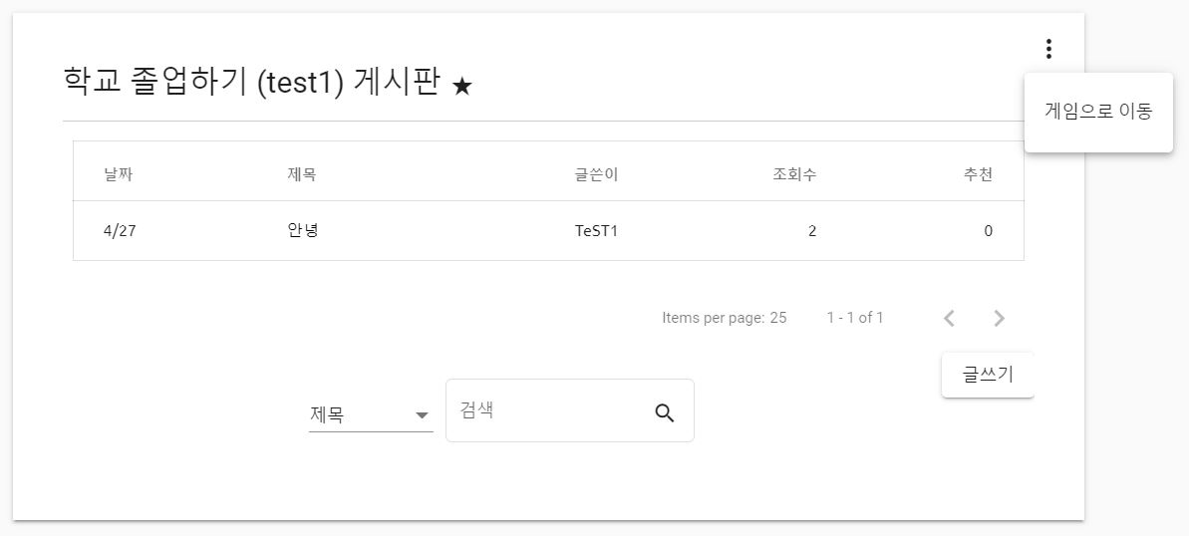
2
프로젝트 개발 내용 – 게시판 생성
각 게시판 내에서 제목 옆의 ☆ 모양을 눌러서
즐겨찾기에 추가할 수 있음.
또한, 게시판에서 게임으로 이동할 수 있음.

Slide 29
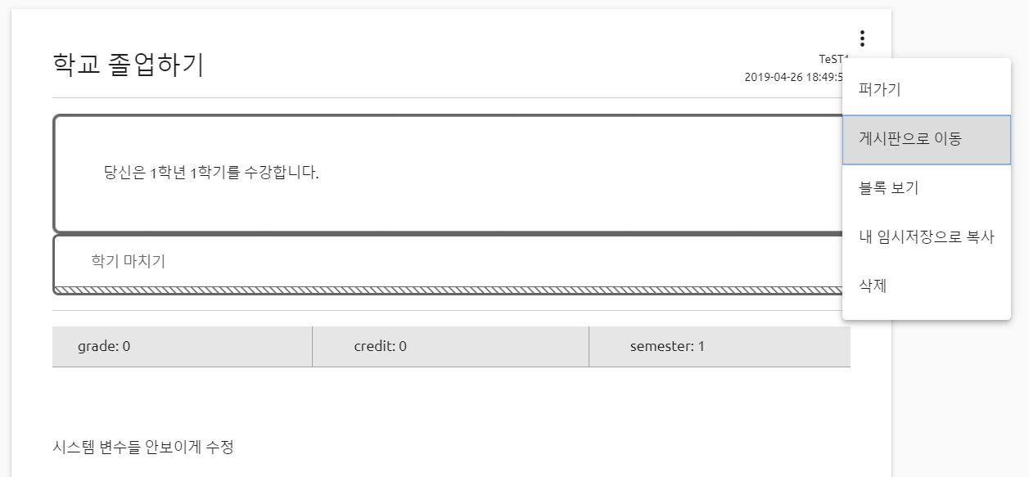
2
프로젝트 개발 내용 – 게시판 생성
또한, 게임으로부터 게시판으로도 이동 가능.

Slide 30
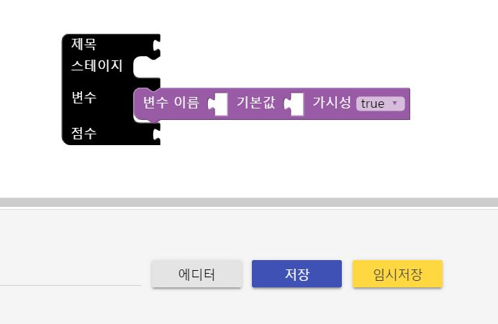
2
프로젝트 개발 내용 – 임시저장 및 작업 목록 관리
게임 제작 도중 임시저장이 가능.

Slide 31
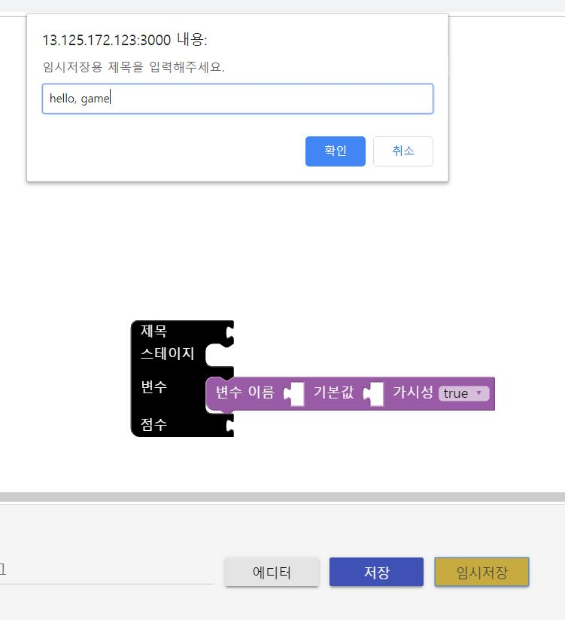
2
프로젝트 개발 내용 – 임시저장 및 작업 목록 관리
임시저장할 제목에 대한 설정

Slide 32
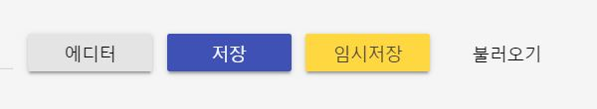
2
프로젝트 개발 내용 – 임시저장 및 작업 목록 관리
임시저장된 목록이 있을 경우
‘불러오기‘ 버튼이 생김.

Slide 33
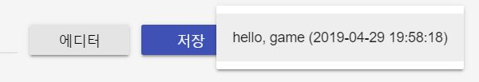
2
프로젝트 개발 내용 – 임시저장 및 작업 목록 관리
버튼을 누르면 내 작업 목록이 나오고,
원하는 작업 목록을 눌러서 불러올 수 있음.

Slide 34
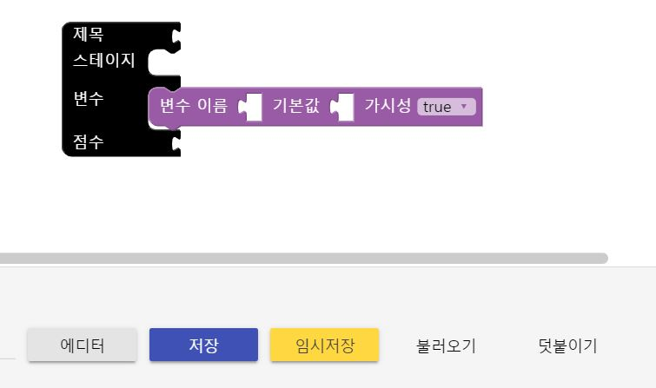
2
프로젝트 개발 내용 – 임시저장 및 작업 목록 관리
불러오기를 했을 경우
덧붙이기 버튼이 생기게 됨.

Slide 35
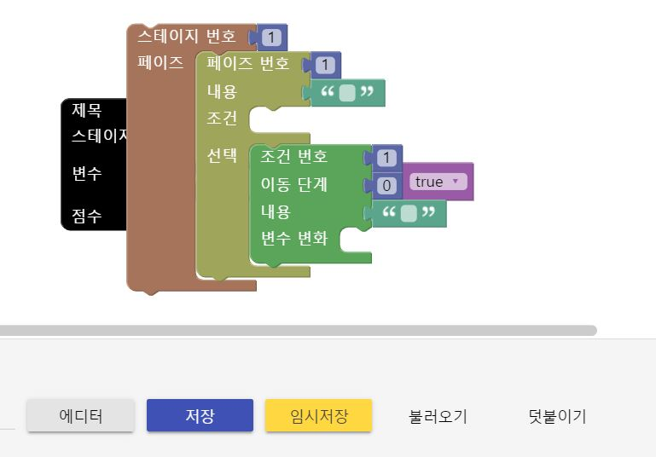
2
프로젝트 개발 내용 – 임시저장 및 작업 목록 관리
덧붙이기를 하면
이 워크스페이스로 다른 작업목록을
불러올 수 있음.

Slide 36
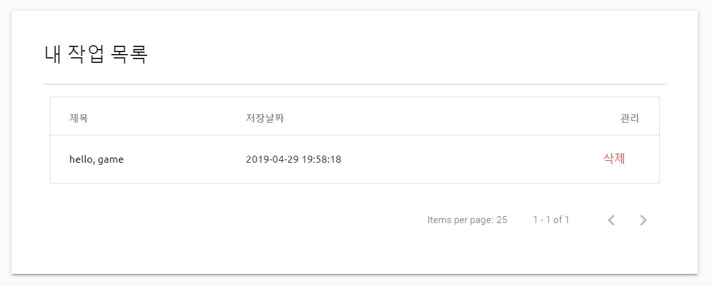
2
프로젝트 개발 내용 – 임시저장 및 작업 목록 관리
프로필 페이지의
‘내 작업 목록’에서
확인할 수 있음

Slide 37
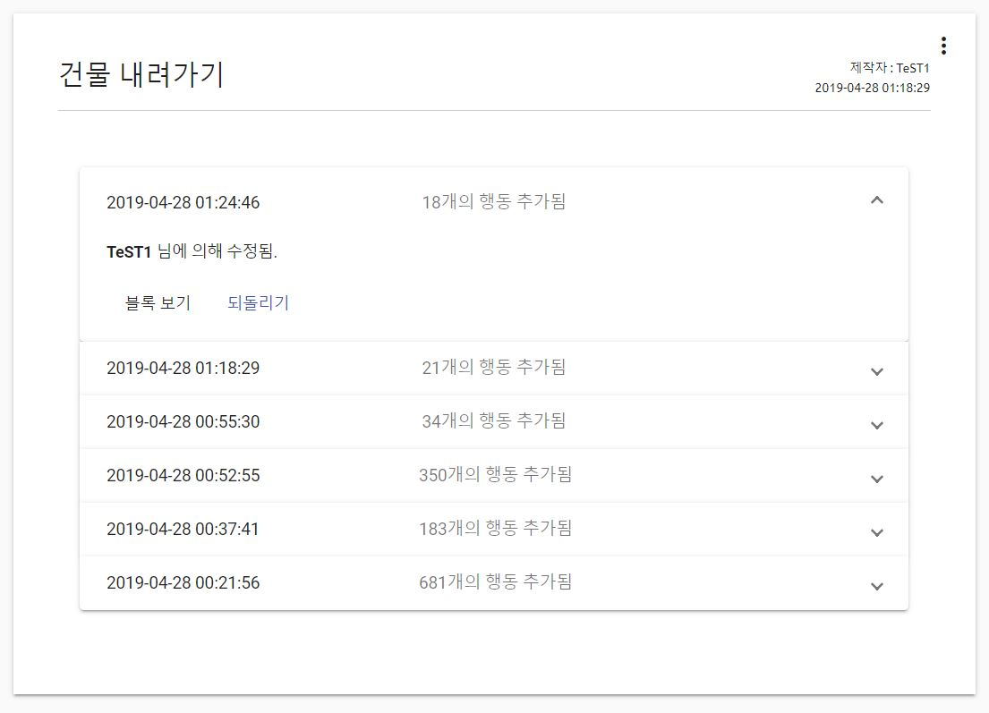
2
프로젝트 개발 내용 – 임시저장 및 작업 목록 관리
각 작업목록 페이지로 갈 경우
임시저장한 시점을 기준으로
버전이 업로드가 되며,
원하는 버전의 블록을 보거나
‘되돌리기‘를 통해 롤백할 수
있음.

Slide 38
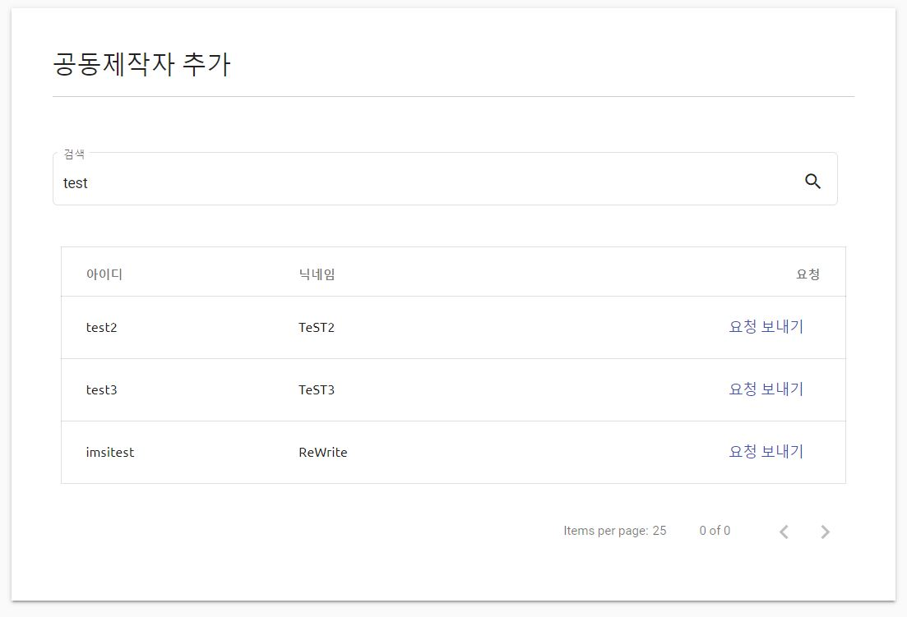
2
프로젝트 개발 내용 – 임시저장 및 작업 목록 관리
작업목록을 만든 사람은
그 작업목록에 대해서
공동제작자를 추가할 수 있음.

Slide 39
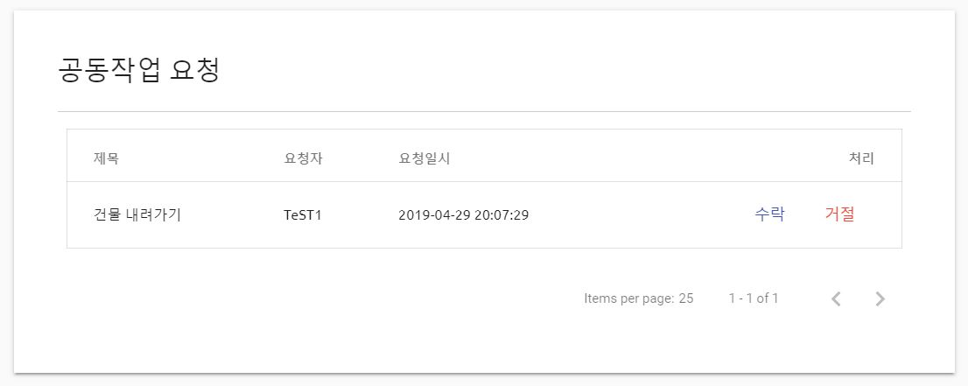
2
프로젝트 개발 내용 – 임시저장 및 작업 목록 관리
공동작업 요청을 받은 사람은
자신의 프로필 페이지에서
요청에 대한 수락/거절 가능.

Slide 40
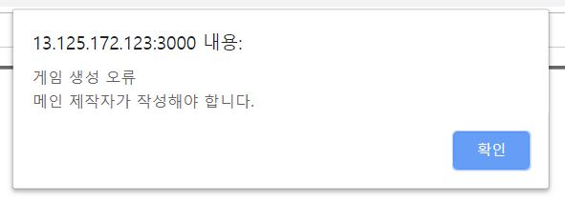
2
프로젝트 개발 내용 – 임시저장 및 작업 목록 관리
공동제작자는 작업물의 수정은 가능하지만
최종 업로드는 할 수 없음.

Slide 41
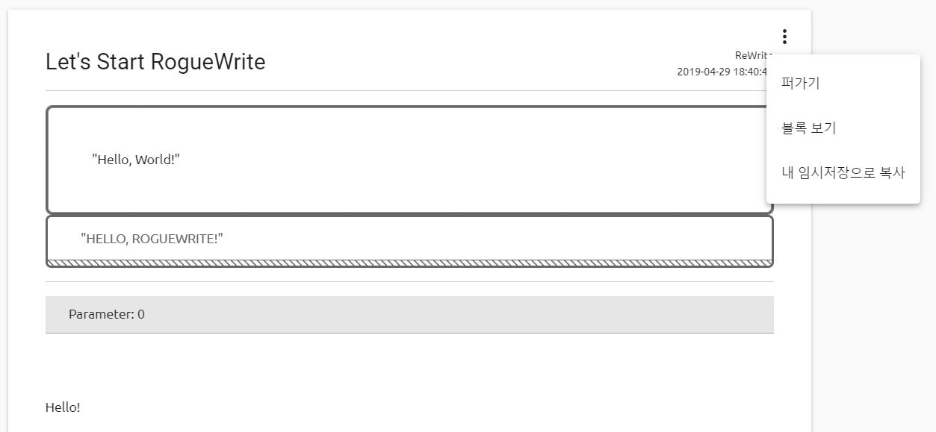
2
프로젝트 개발 내용 – 타 게임에 대해
퍼가기
블록 보기
내 임시저장으로 복사

Slide 42
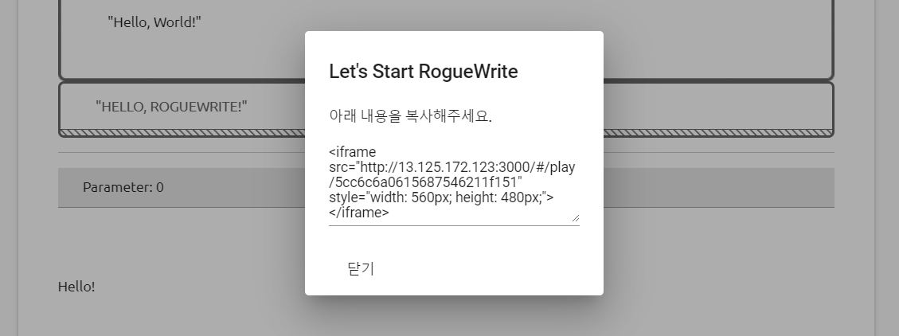
2
프로젝트 개발 내용 – 타 게임에 대해
퍼가기

Slide 43
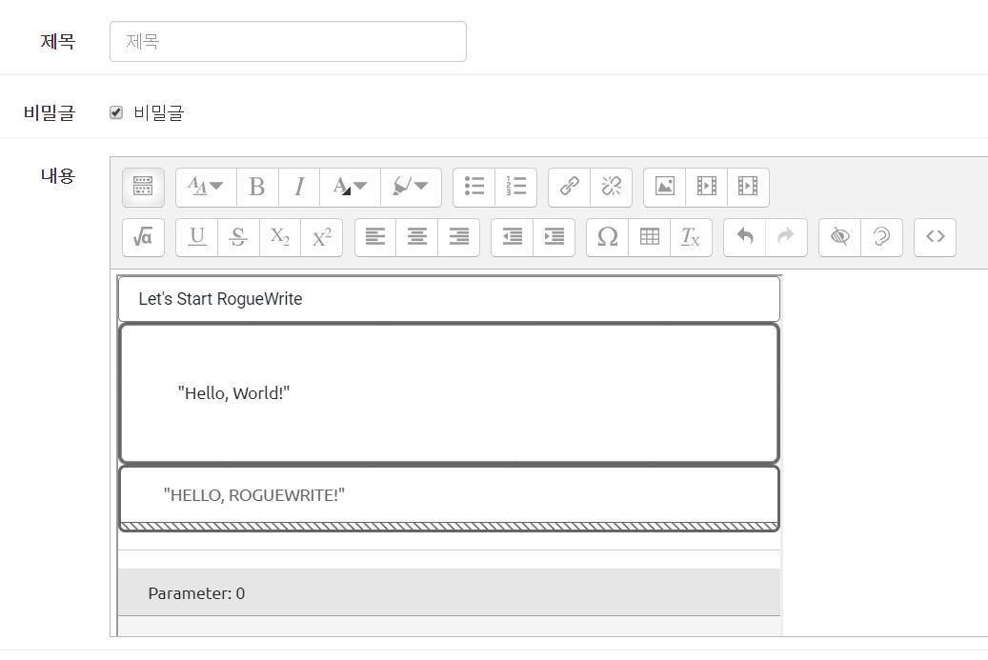
2
프로젝트 개발 내용 – 타 게임에 대해
퍼가기

Slide 44
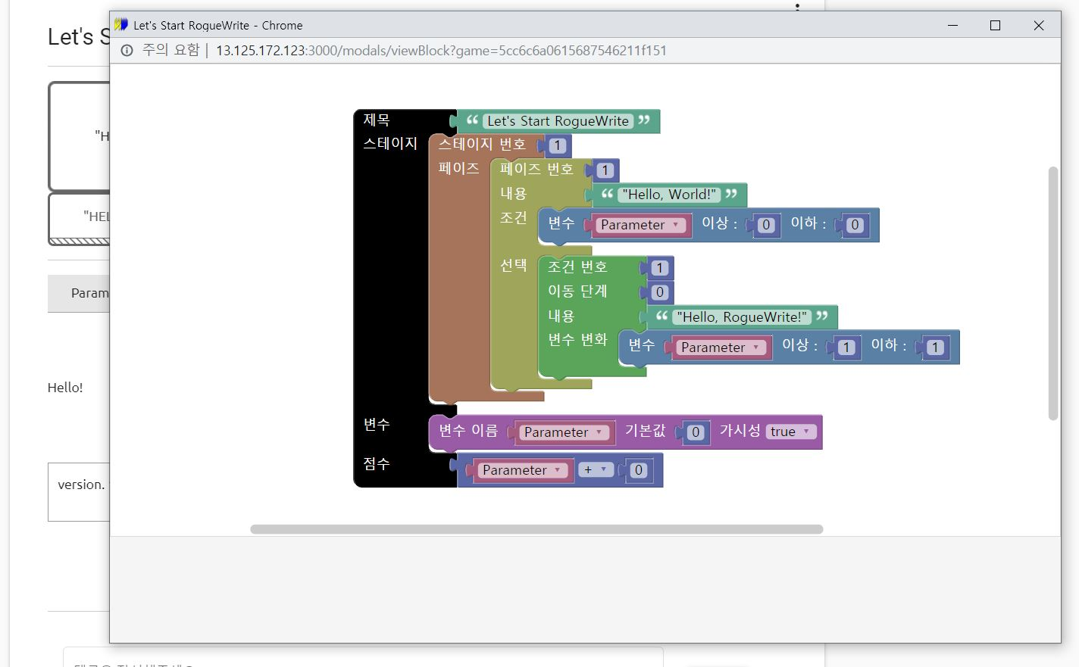
2
프로젝트 개발 내용 – 타 게임에 대해
블록 보기

Slide 45
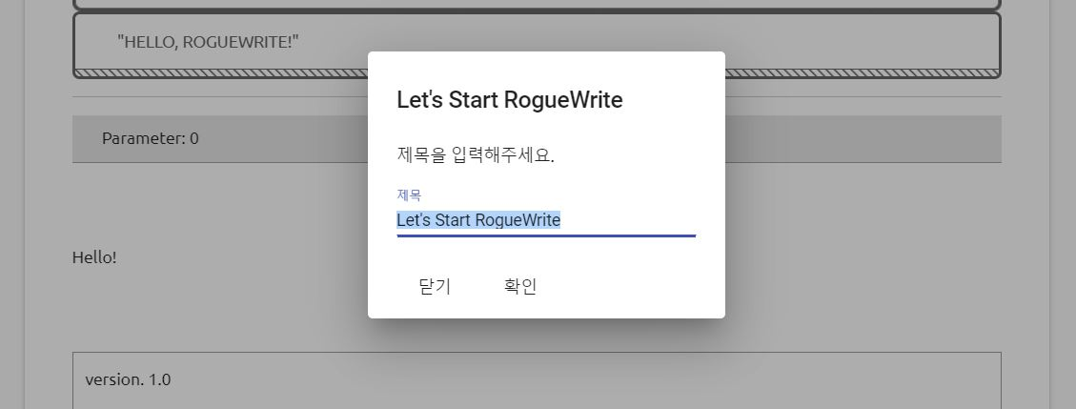
2
프로젝트 개발 내용 – 타 게임에 대해
내 임시저장으로 복사

Slide 46
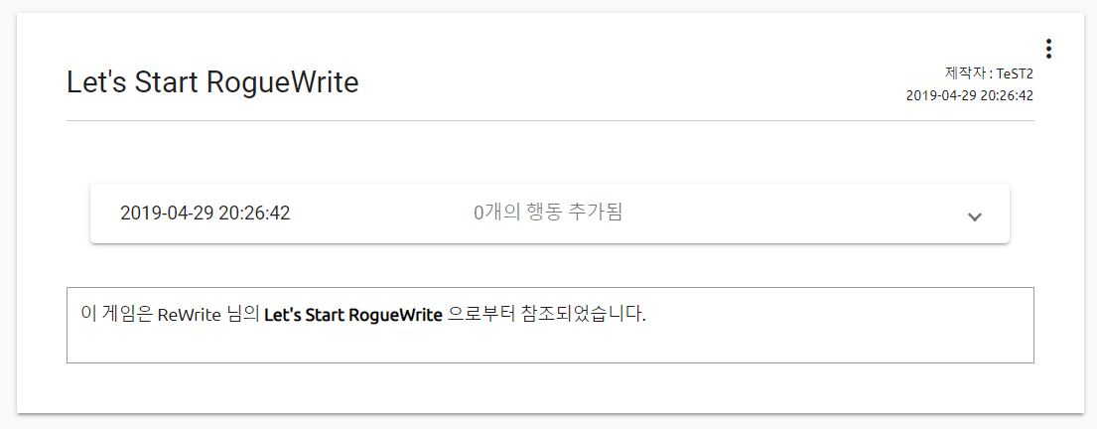
2
프로젝트 개발 내용 – 타 게임에 대해
내 임시저장으로 복사

Slide 47
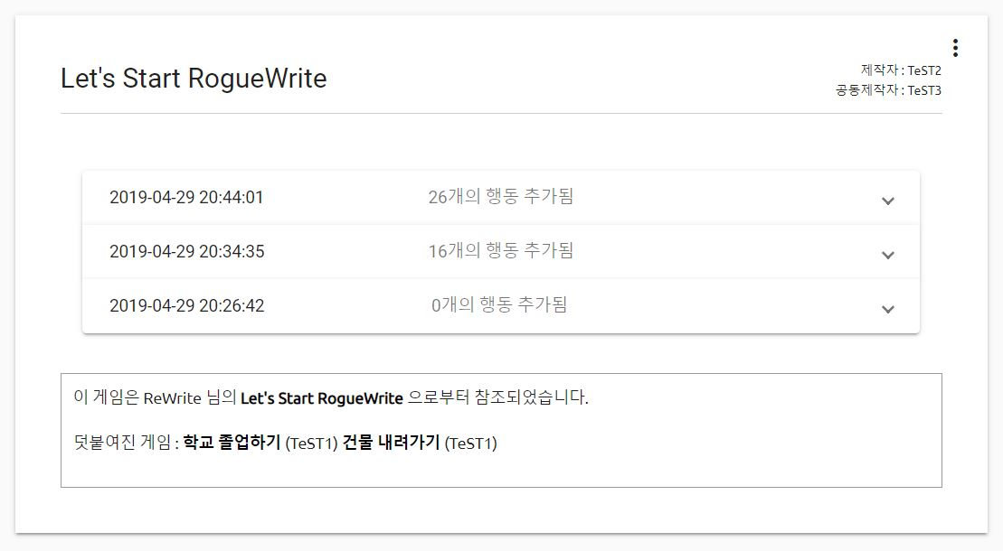
2
프로젝트 개발 내용 – 타 게임에 대해
내 임시저장으로 복사

Slide 48
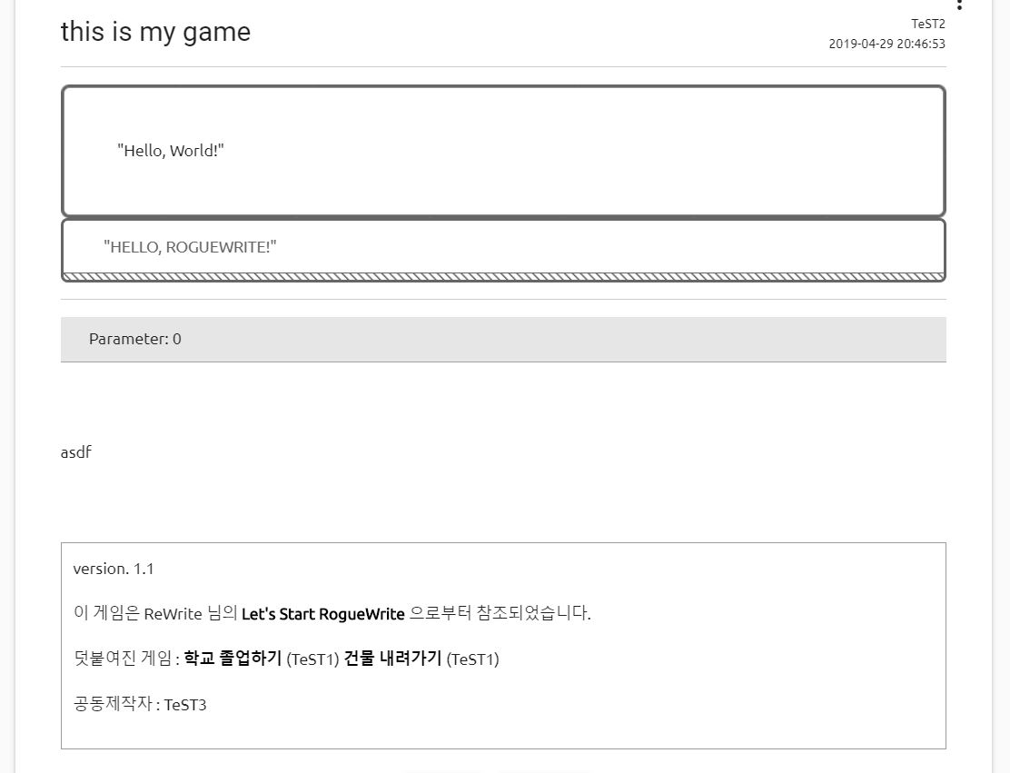
2
프로젝트 개발 내용 – 타 게임에 대해
내 임시저장으로 복사

Slide 49
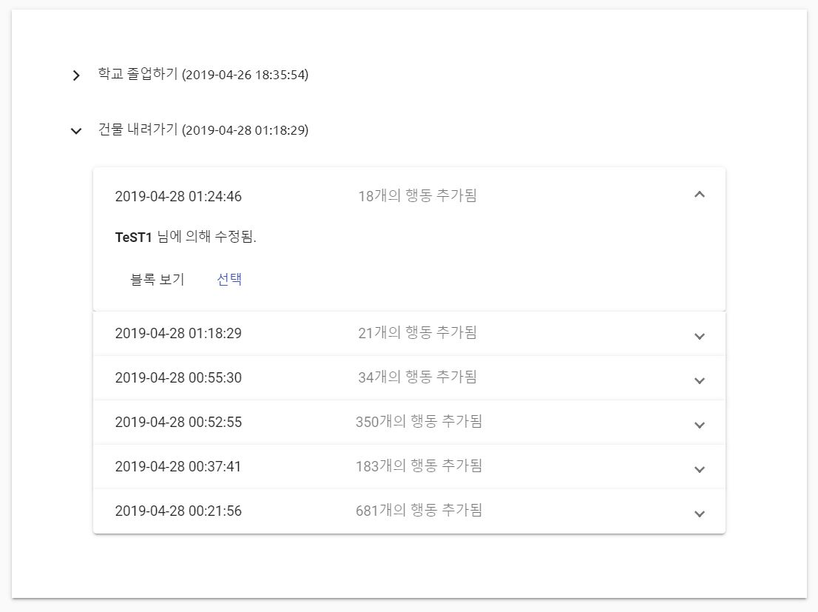
2
프로젝트 개발 내용 – 블록게시판
글 업로드 시
첨부할 작업목록 선택

Slide 50
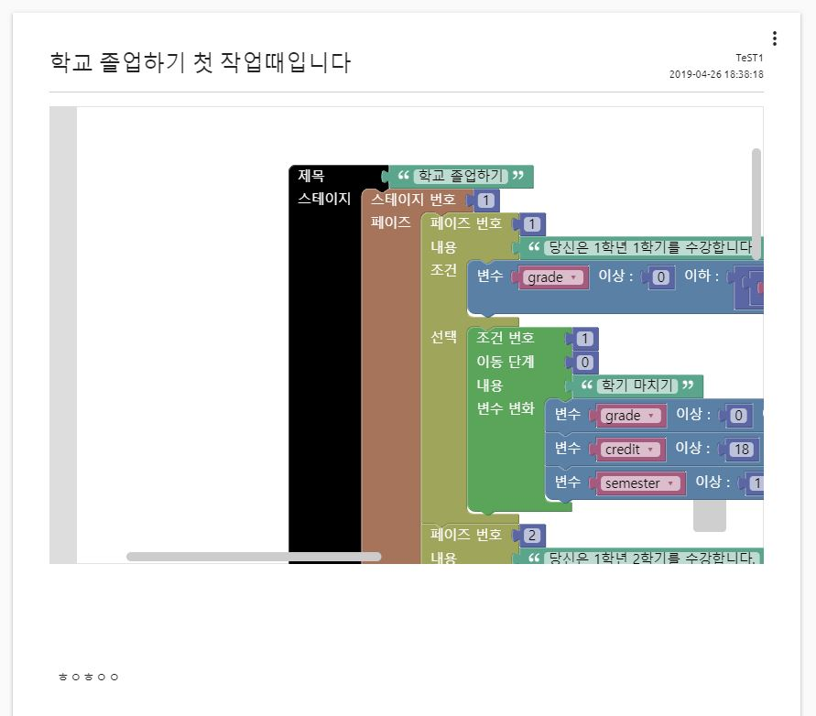
2
프로젝트 개발 내용 – 블록게시판
첨부한 블록이
게시글 내에서 나타남.

Slide 51
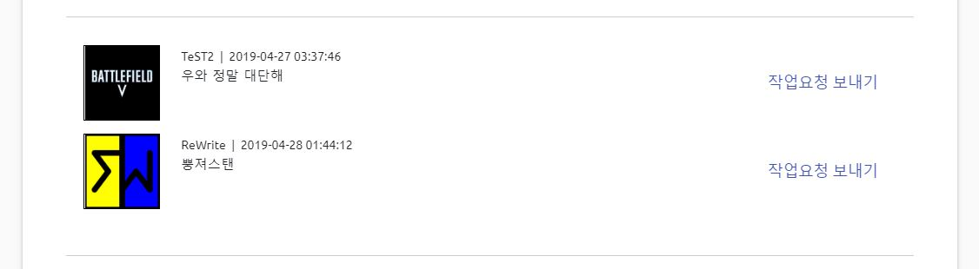
2
프로젝트 개발 내용 – 블록게시판
댓글을 쓴 사람들에게
작업 요청을 보낼 수 있음.

Slide 52
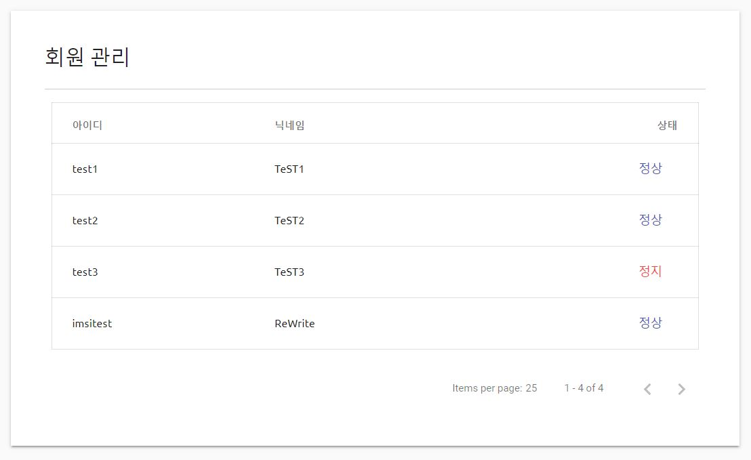
2
프로젝트 개발 내용 – 어드민 페이지
회원들에 대한 관리

Slide 53
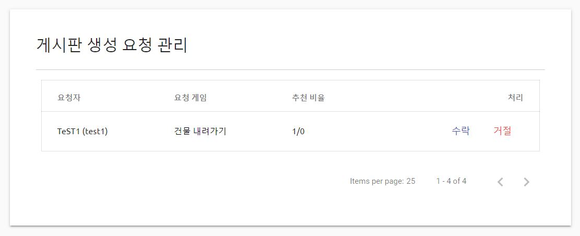
2
프로젝트 개발 내용 – 어드민 페이지
게시판 생성 요청에 대한 관리
거절할 경우,
다시 요청할 수 없음.

Slide 54
3
프로젝트 개발 일정
주차 | 내용
9주차 | 안드로이드 앱 제작
10주차 | 안드로이드 앱 완성 툴 & 웹 개선 및 디버깅
11주차 | 툴 & 웹 개선 및 디버깅
12주차 | 프로젝트 다듬기
13주차 | 최종 발표

Slide 55
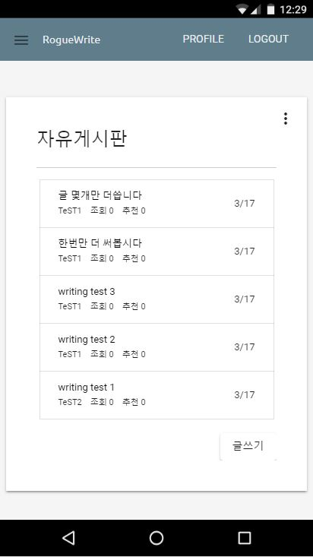
3
게임 외적인 기능
안드로이드 앱
웹에서의 기능을 앱을 통해서도 실행
웹의 게임을 기기에 저장하여 오프라인 플레이 가능
앱 특성상 ‘다량의 정보’보다는 ‘편의성’에 초점

Slide 56

3
프로젝트 개발 일정
툴 & 엔진 개선 예정 사항
1. 툴&엔진에 IF문을 추가해 더 다양 방법의 게임 제작
2. myparam에서 문자열 변수도 지정 가능하게 수정
3. phase의 content에서 myparam에 할당된 값을 출력

Slide 57
감사합니다

